Slide 1
No Más Fugas
Desarrollador: Andrés Pérez Ulloa

Slide 2
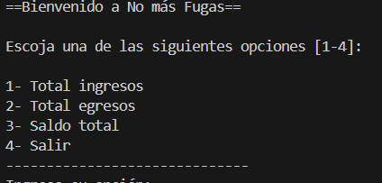
Descripción
El proyecto No Más Fugas es un modelamiento back-end hecho con codificación Python para leer bases de datos en formato ‘.csv’ sobre ingresos y egresos del hogar.

Slide 3
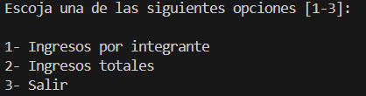
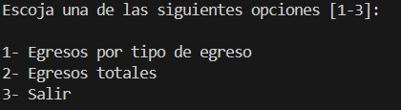
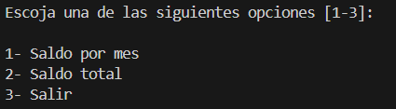
Objetivo del proyecto
El objetivo del proyecto es realizar cálculos con bases de datos relacionados de egresos, ingresos y saldo mediante análisis estadísticos sobre cómo se comportan los gastos en el hogar según integrante familiar, tipo de egreso y fecha.

Slide 4
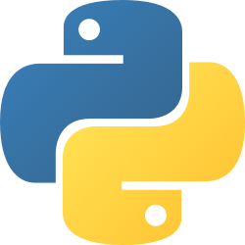

Tecnologías usadas
Lenguaje Python
Visual Studio Code
Librerías como csv y datatime

Slide 5
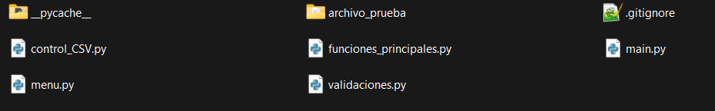
Estructura del sistema
El sistema está dividido en 5 módulos
  main.py: Módulo principal que ejecuta módulo menú y control csv
  menu.py: contiene las opciones principales y llama al módulo operacional
  validaciones.py: valida las opciones ingresadas por el usuario
  control_csv: contiene funciones para abrir bases de datos csv
  funciones_principales.py: módulo operacional, contiene todas las funciones relacionadas a manejo de variables y cálculos de datos.

Slide 6

Otros archivos
También contiene 2 archivos csv de prueba en la carpeta archivos_prueba para testear el código.
Además de documentación, archivo de excepciones .gitignore para que git no procese archivos seleccionados (cache de Python, extensiones, entre otros)

Slide 7
Conclusiones
No Más Fugas es un código de manejo de dinero dentro del hogar, el cual tiene potencial para ser desarrollado a más profundidad, universalidad de gestión de bases de datos, cálculos más profundos y cuya utilidad se debería centrar a nivel usuario que no maneja código.
Posibles mejoras a futuro:
  Mejor gestión de las validaciones en el módulo validaciones.py
  Mejor gestión de datos filtrados a partir de fechas, integrantes y tipos de egresos para que la digitación no sea manual, sino con números mediante diccionarios
  Aplicación de filtros de datos en todo tipo de datos. Por ejemplo, los filtros de fecha tienen que estar en ingreso y egreso también
  Que el usuario ingrese los datos en la base de datos mediante una función y que así el mismo pueda realizar los cálculos (extrapolar el programa)

